Slide 1
Četvrtak, 6.5.2020.

Slide 2
Hör zu und wiederhole! Poslušaj i ponovi!

Slide 3
Welche Jahreszeit haben wir?
KOJE JE GODIŠNJA DOBA?

Slide 4
Es ist Frühling.
PROLJEĆE JE.

Slide 5
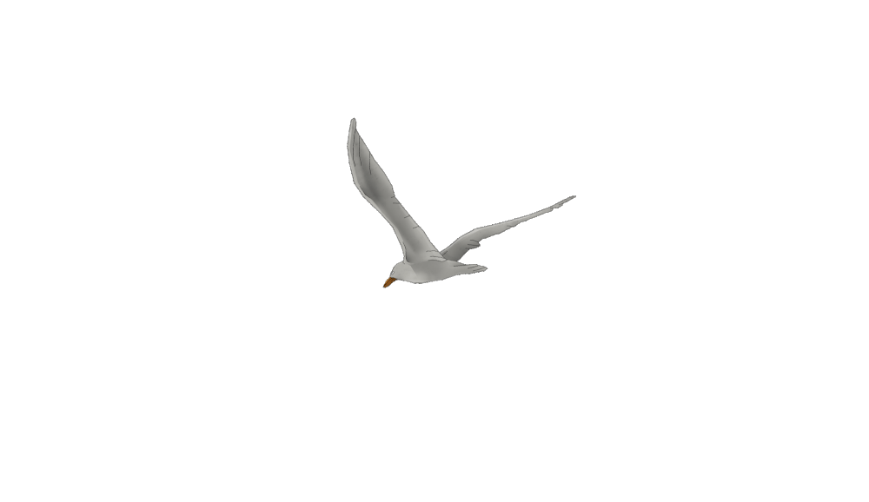
Es ist Sommer.
LJETO JE.

Slide 6
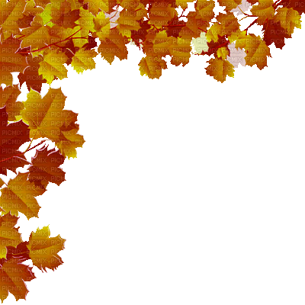
JESEN JE.
Es ist Herbst.

Slide 7
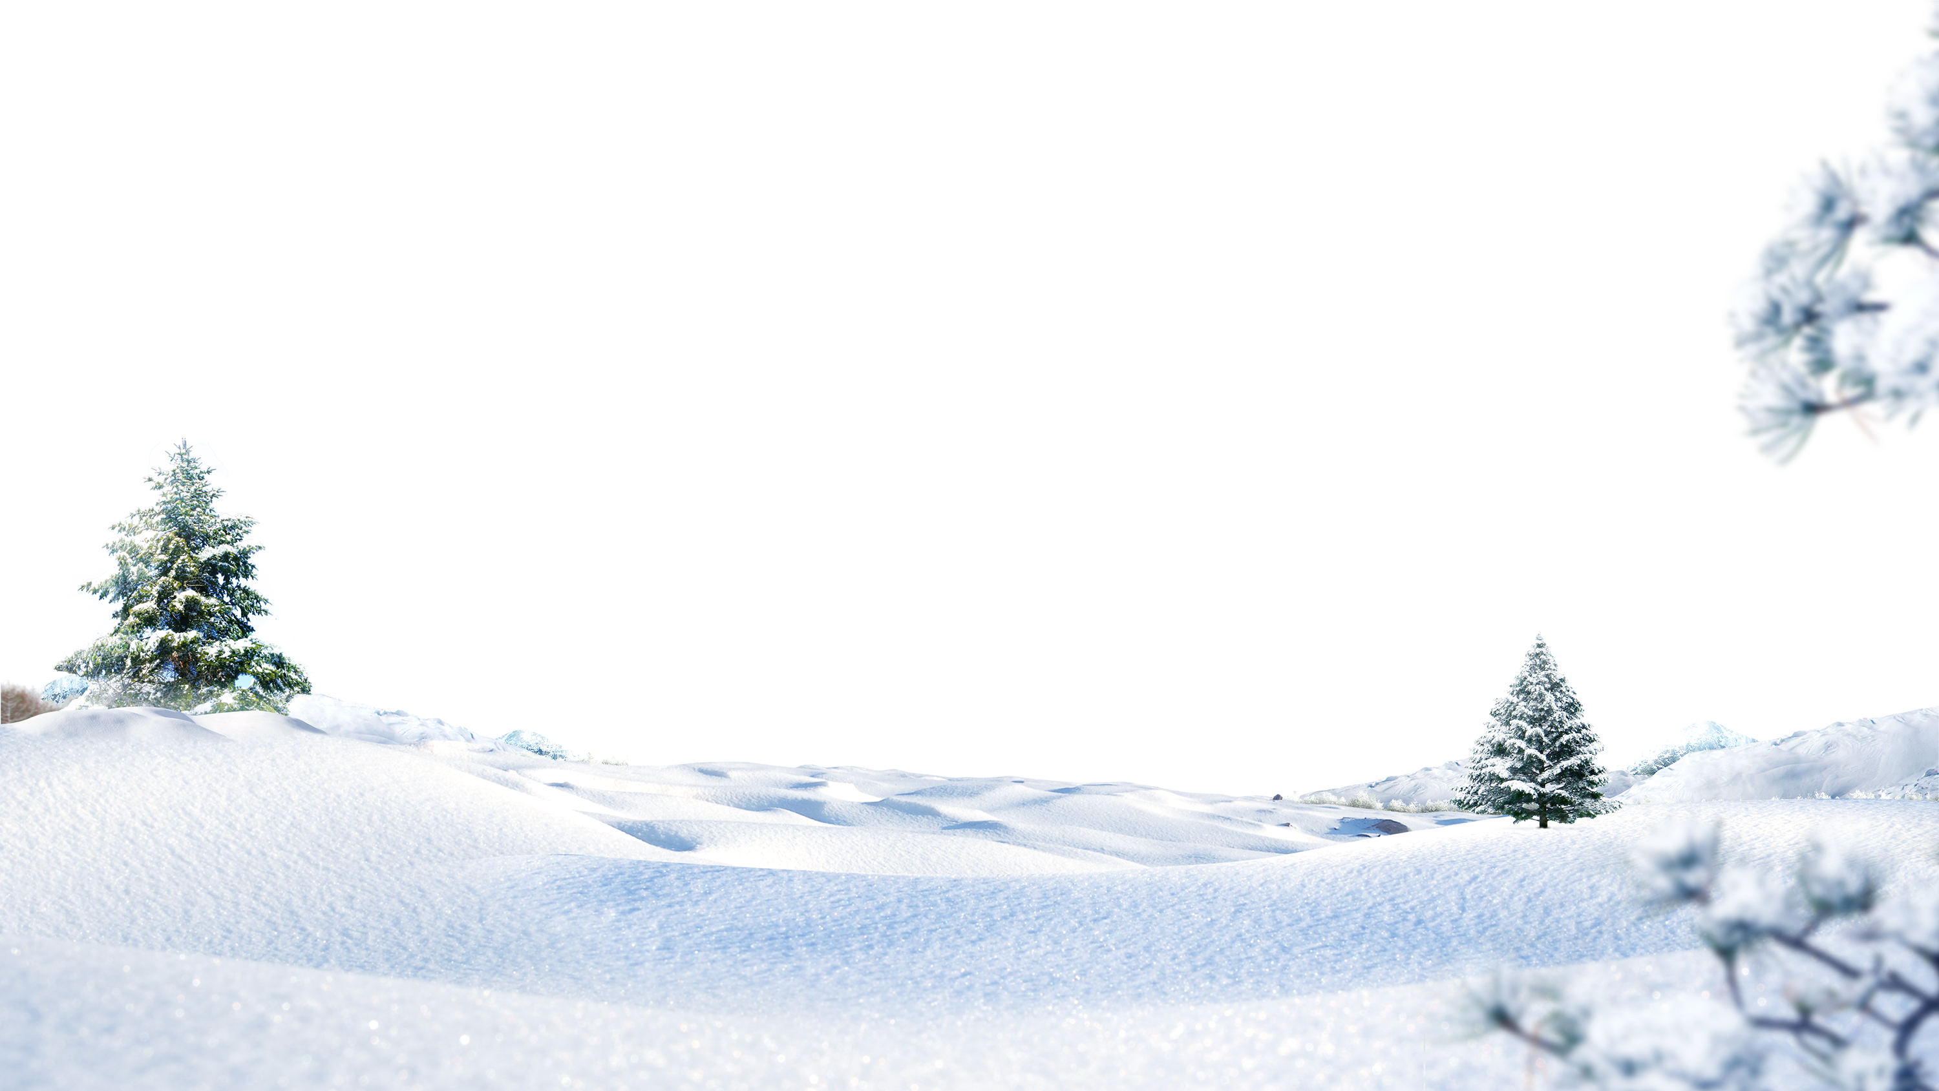
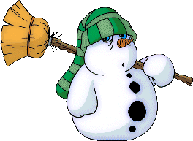
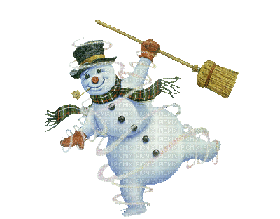
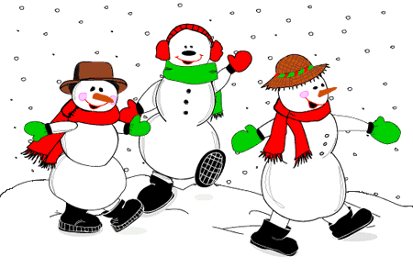
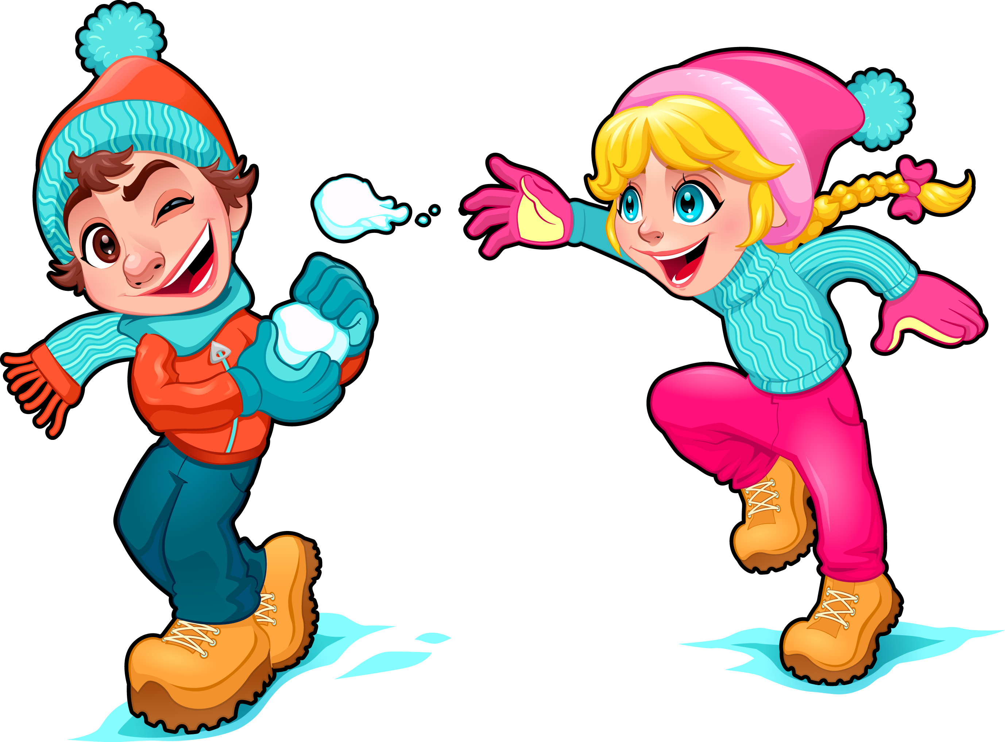
Es ist Winter.
ZIMA JE.

Slide 8
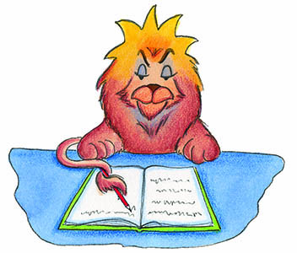
Schreibe ab! Prepiši!

Slide 9
Welche Jahreszeit haben wir?– Koje je godišnja doba.
Es ist Frühling. – Proljeće je.
Es ist Sommer. – Ljeto je.
Es ist Herbst. – Jesen je.
Es ist Winter. – Zima je.

Slide 10
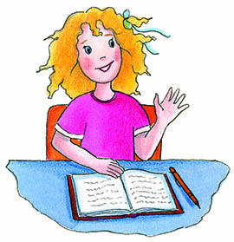
Lerne auswendig! Nauči napamet!

